Slide 1


Votação Estilo Musical
Hugo Bassi
Fabiane Corvêlo

Slide 2

Planejamento - Definição do projeto
-
Definição do sistema
Funcionalidades
Desenho da tela​
01

Slide 3
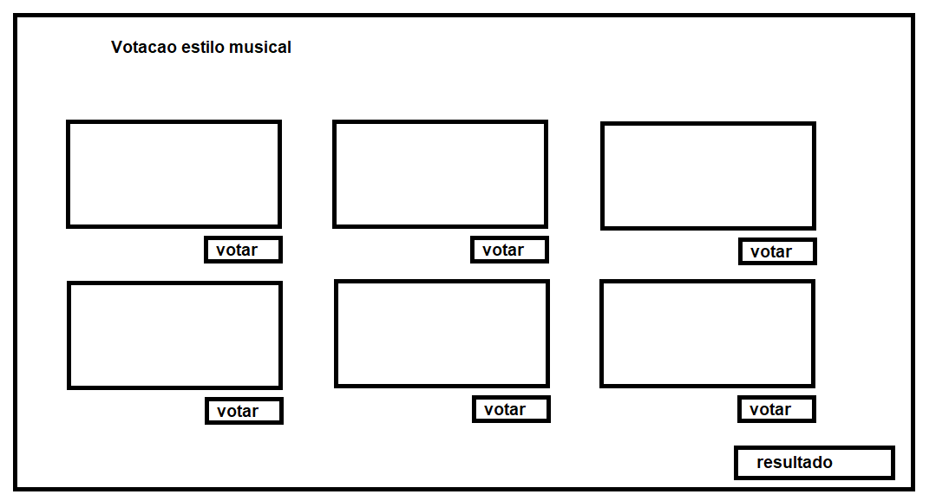
Desenho do Sistema:
-
02

Slide 4



Tecnologias:
-
Java
03

Slide 5
Codificação
Imagens
Estilos musicais
Botões de votar e resultado
Lógica para a decisão do vencedor
Testes
-
04

Slide 6
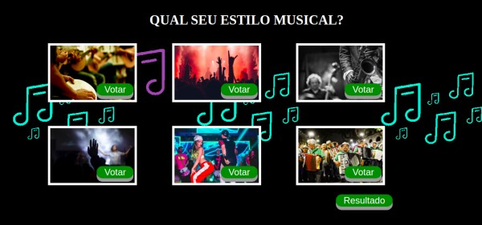
Resultado
-
05

Slide 7
Implementações Futuras
-
Banco de dados
Ranking de estilos
06

Slide 8
Referências:
https://www.gratispng.com/baixar/engrenagens.html
https://tenor.com/view/no1-happy-winner-trophy-champion-gif-15696978
https://www.youtube.com/watch?v=QgndTPSjcRo&ab_channel=codigofacilito
https://www.maujor.com/tutorial/csslinks.php
https://stackoverflow.com/questions/20519317/html-incrementing-voting-system/20519373
07

Slide 9
Referências:
https://www.w3schools.com/howto/tryit.asp?filename=tryhow_css_alert_buttons
https://tenor.com/view/no1-happy-winner-trophy-champion-gif-15696978
https://www.w3schools.com/howto/tryit.asp?filename=tryhow_css_outline_buttons
http://www.ancibe.com.br/html/tags.html#:~:text=Por%20isso%20%2C%20se%20voc%C3%AA%20quer,diminuir%20use%20o%20sinal%20de%20%2D%20
https://www.w3schools.com/howto/howto_css_round_buttons.asp
08

